Slide 1


Lichen planus In de praktijk
Ledencontactdag
28-3-2026
'Van overleven naar zinvol leven'
Manon van der Vegt
Dermatoloog Erasmus MC
Aandachtsgebieden
Vulvaire/ anogenitale aandoeningen
Inflammatoire aandoeningen

Slide 2



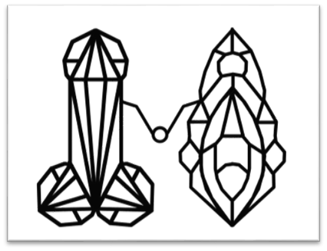
Lichen Planus
Huid en/ of slijmvliezen
Kan op alle leeftijden voorkomen
Piekleeftijd 30 jaar
Piekleeftijd: 50-60 jaar
: = 2:3
Hoe vaak komt het voor: 0.2%-13.75% (cave subpopulatie)
Cutane en orale vormen langer bekend
1936: Vulvaire (mucosale) Lichen planus (LP) eerste keer beschreven
Laatste decennia: steeds duidelijker dat erosieve LP op meerdere mucosale locaties voorkomt.
Naast de vulva en het mondslijmvlies ook traanbuis, externe gehoorgang, oesofagus en vagina

Slide 3
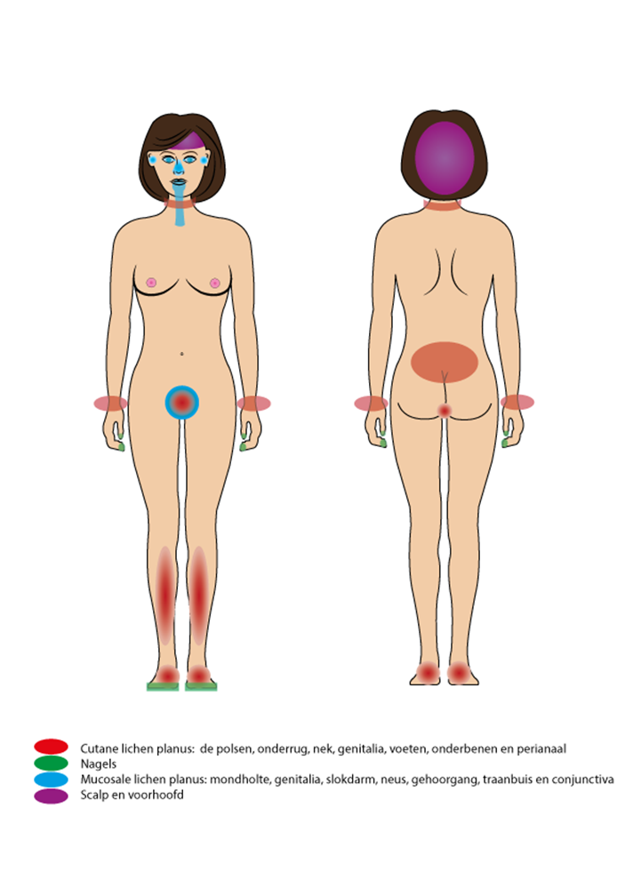
Lichen planus in de praktijk
Huid (cutane LP)
Mond (orale LP)
Slijmvliezen (mucosaal)
Genitaal (genitale LP)
Huid en slijmvliezen
Haar en hoofdhuid (lichen planopilaris)
Nagels (nagel LP)
Slokdarm, traanbuis, externe gehoorgang
MULTIDISCIPLINAIR

Slide 4
Subtypen LP
Uitingen kunnen verschillen
Echter ook overeenkomsten:
Jeuk/ pijn
Koebner fenomeen
Chronisch beloop
Huid LP vaak na 1-2 jaar spontaan herstel
Slijmvlies LP veel langduriger en moeilijker te behandelen
Impact op kwaliteit van leven (pijn, belemmeringen in seksualiteit, eten/ drinken, cosmetisch)
Oorzaak: Het (basis) mechanisme is vergelijkbaar voor huid en slijmvliezen: intense ontstekingsreactie

Slide 5
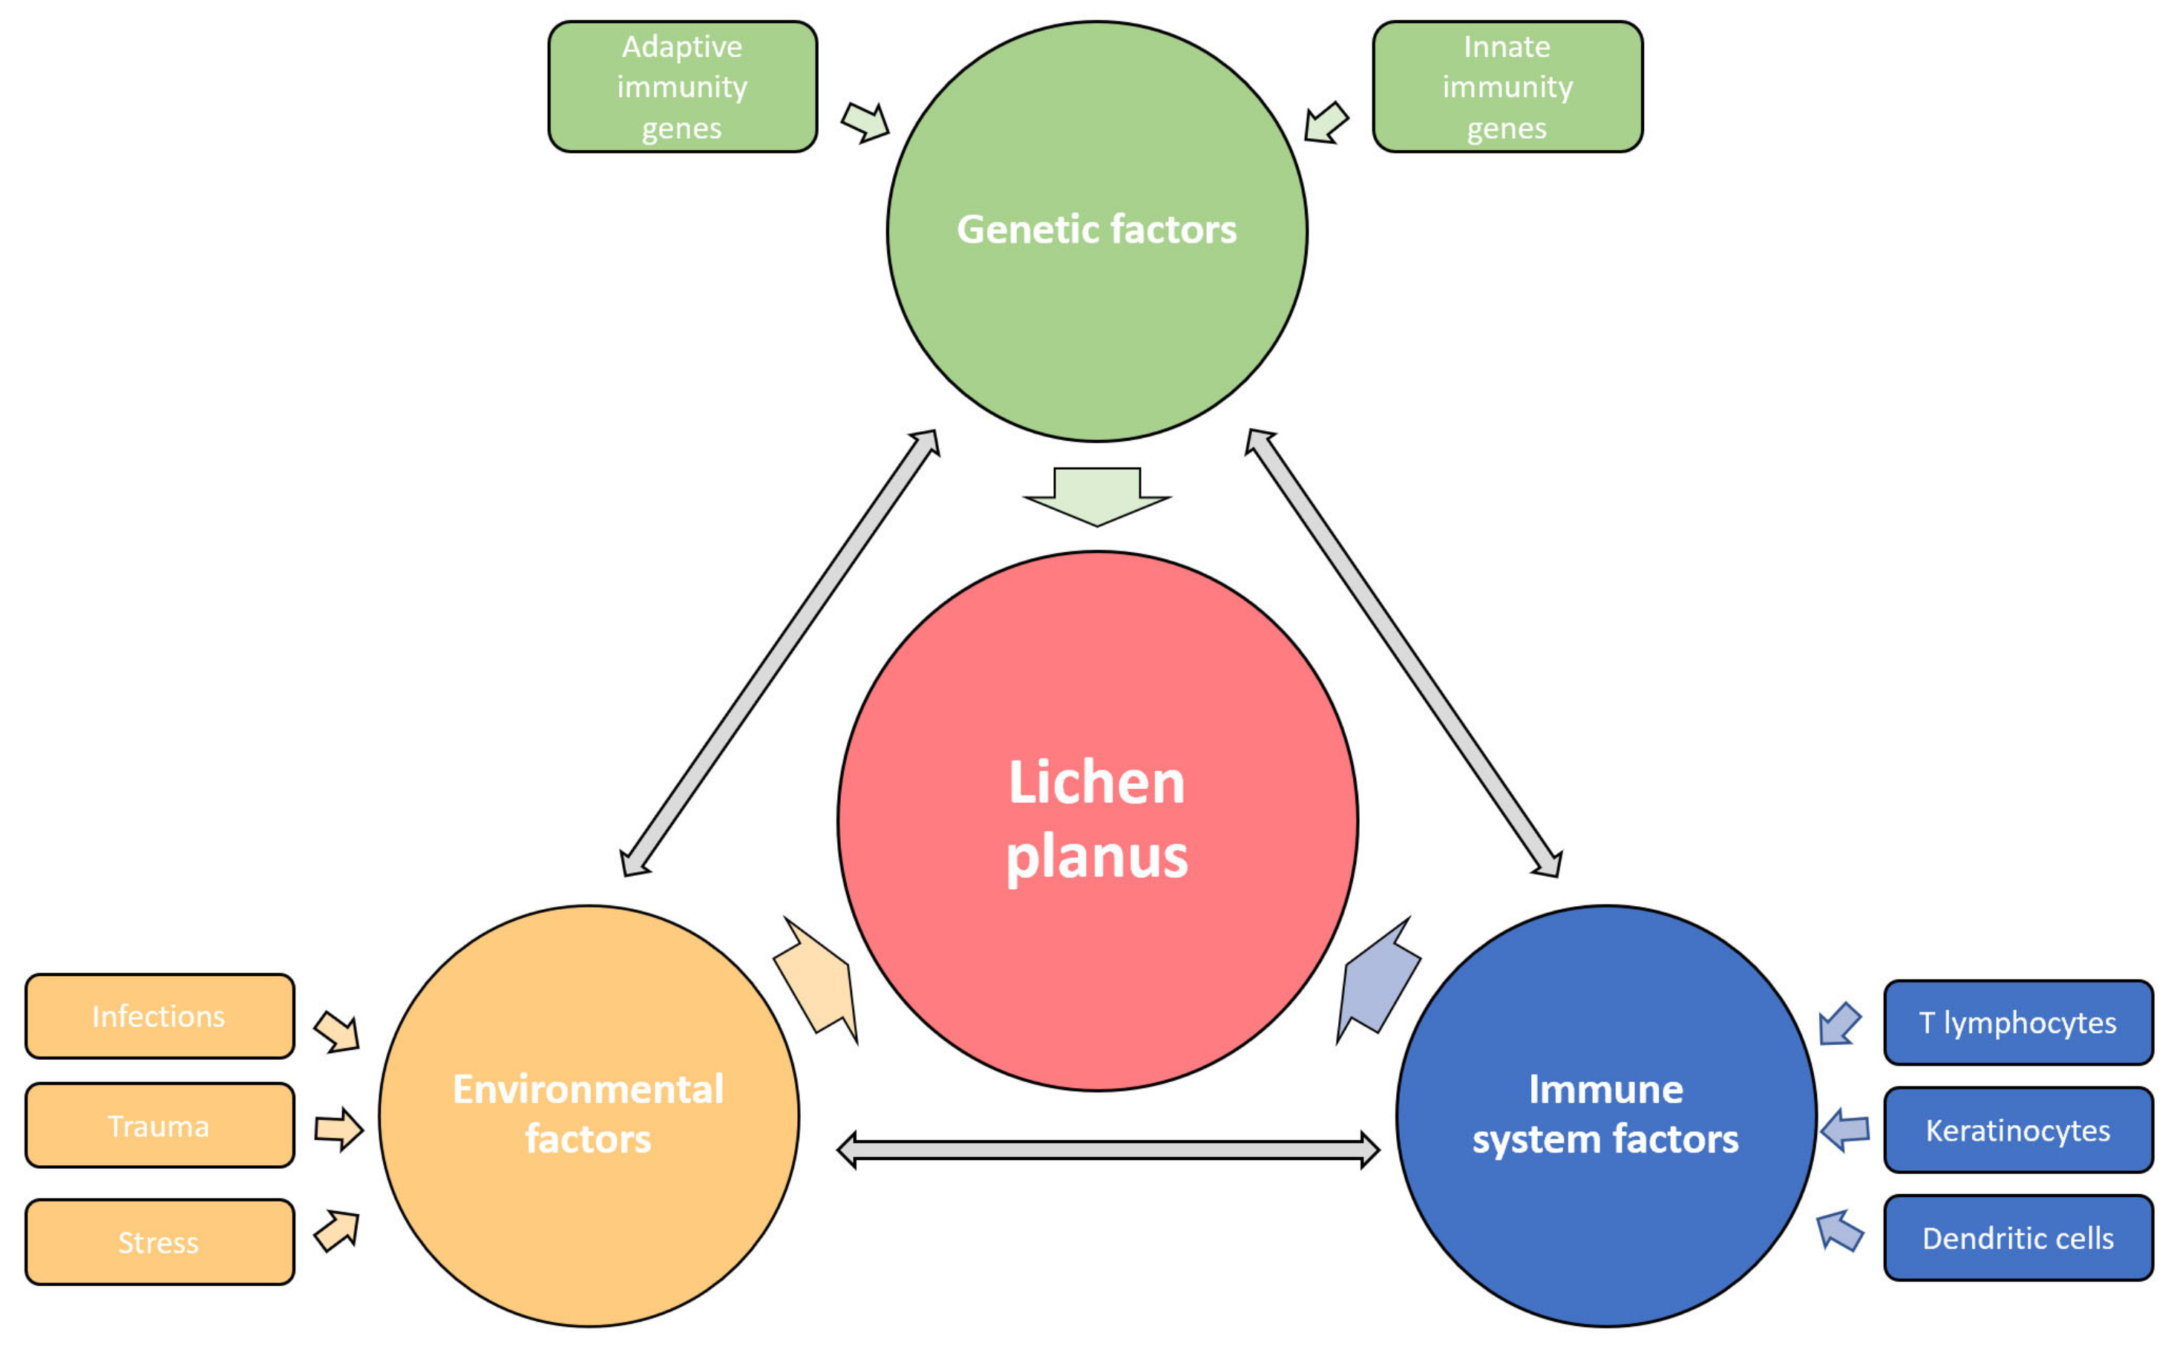
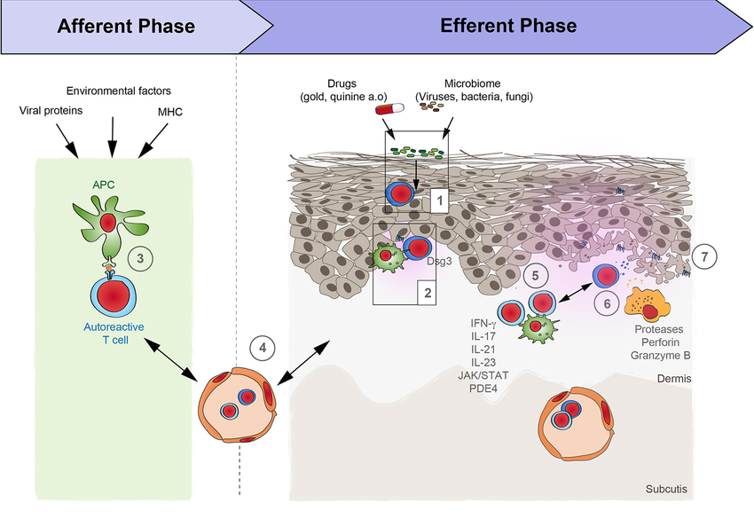
Oorzaak Lichen Planus
Exacte oorzaak onbekend
Immuundysregulatie
Chronische immuungeactiveerde onstekingsziekte waarbij T-lymfocyten de eigen huidcellen aanvallen
Genetische factoren
Omgevingsfactoren:
Infecties
Trauma
Stress
Geneesmiddelen, welke?

Slide 6
Lichen planus Waar vragen we naar?
Jeuk / plekken van de huid
Jeuk / pijn genitaliën of perianaal
Pijn of wondjes in de mond
Voedselpassageklachten, pijn bij het slikken of heesheid
Haarverlies, zowel op het hoofd als op het lichaam
Afwijkingen aan de nagels
Auto-immuunziekten
Geneesmiddelengebruik

Slide 7
Lichen planus Waar vragen we ook naar?
Klachten mond/ slokdarm
- Eten, dieet, tandarts, mondhygieniste
Klachten behaarde hoofd
Impact: indicatie haarstukje
Klachten nagels:
Beperkingen: fysiek of psychosociaal
Klachten anogenitaal gebied
Plassen
Ontlasting
Seksueel functioneren
Fysiek functioneren: fietsen
'Van overleven naar zinvol leven'

Slide 8
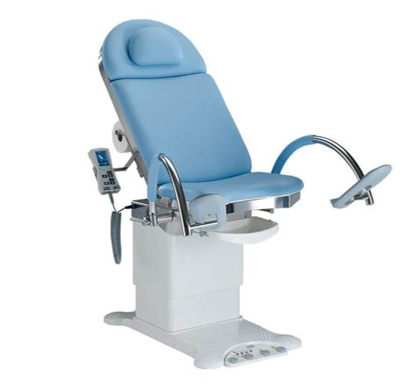
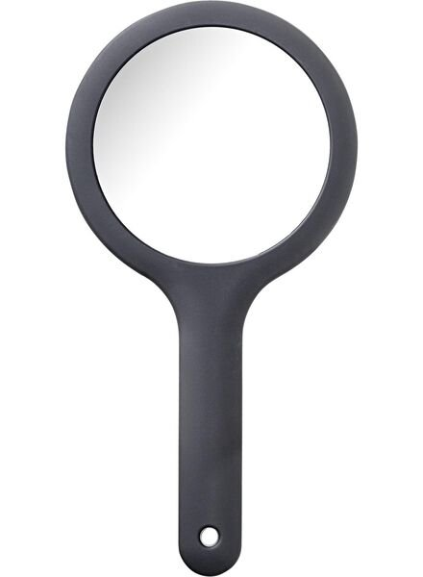
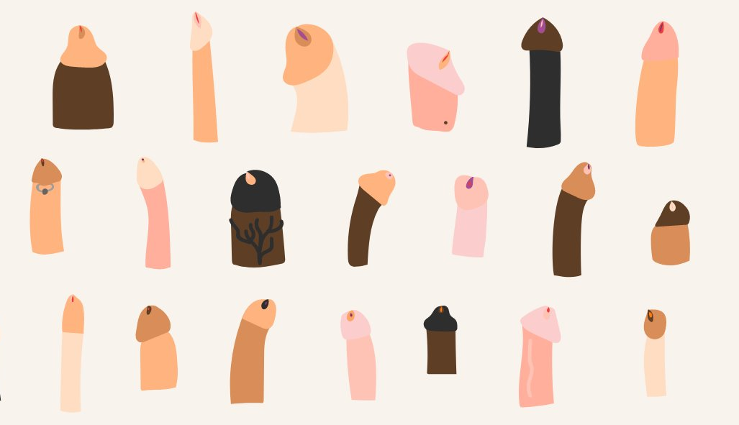
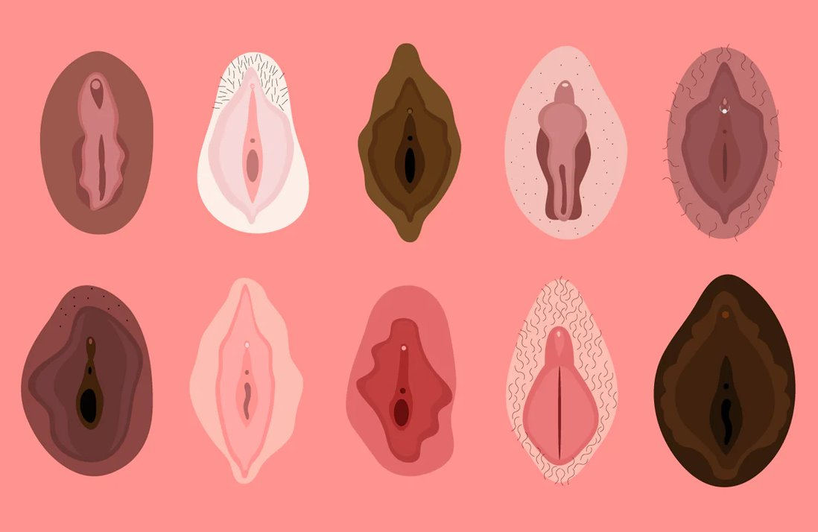
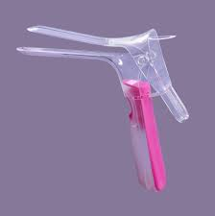
Stellen van de diagnose
Lichamelijk onderzoek
Klinische diagnose
Gynaecologische stoel
Uitleg
Spiegel

Slide 9
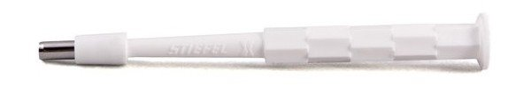
Stellen van de diagnose
Huidbiopt aanbevolen bij:
Bij onzekerheid over diagnose
Bij verdenking op (pre)maligniteit
Bij onvoldoende reactie op therapie

Slide 10
Stellen van de diagnose
Anamnese
Lichamelijk onderzoek
Huidbiopt
Bij onzekerheid over diagnose
Bij verdenking op neoplasie
Bij onvoldoende reactie op therapie
Zonodig ook verwijzing naar
MDL arts, kaakchirurg, tandarts, mondhygieniste
Gynaecoloog, uroloog
Seksuoloog, bekkenbodemfysiotherapeut, psycholoog

Slide 11
Behandeling
Cutaan (huid) | Genitaal | Mond (oraal) | Lichen planopilaris | Nagel
Sterk- zeer sterke medicijnzalf (klasse 3-4) | Sterk- zeer sterke medicijnzalf (klasse 3-4) | Sterk- zeer sterke medicijnzalf (klasse 3-4) | Sterk- zeer sterke medicijnzalf (klasse 3-4) | Sterk- zeer sterke medicijnzalf (klasse 3-4)
Alternatief: Tacrolimuszalf * | Alternatief: Tacrolimuszalf > pimecrolimuscreme Vaginaal alleen tacrolimus | Alternatief: lokale calcineurineremmer of ciclosporine mondspoeling | Alternatief: Tacrolimuszalf > pimecrolimuscreme
Uitgebreid: lichttherapie | Gelokaliseerd hypertrofisch: Intralesionaal corticosteroïden | Aloe vera gel Expert opinion: Kamille druppels, cave fruit/ zuren | Intralesionaal corticosteroïden | Intralesionaal corticosteroïden
OFF label Systemische behandeling | OFF label Systemische behandeling | OFF label Systemische behandeling | OFF label Systemische behandeling | Systemische behandeling Intramusculaire corticosteroïden
*Alternatief, weinig bewijs, goede praktijkervaring (vooral bij lichen planus pigmenstosus)

Slide 12

Behandeling genitale LP
Lokaal / uitwendig
Klasse III - IV corticosteroïden 1 dd 4 weken, daarna intermitterend
Calicineurineremmer:
Tacrolimus (Protopic®) zalf 1 - 2 dd
Combinatie corticosteroiden en tacrolimus
Pimecrolimus crème (vaginaal alleen tacrolimus)
Emollienten!!! (zalf>crème):
Paraffine vaseline zalf
Cremor vaseline lanette/ cetomacrogol
Inwendig:
Corticosteroïden / tacrolimus vaginale ovula / tampons
Verklevingen: Chirurgie
25% remissie
50% partiele remissie
25% geen effect

Slide 13
Mucosale lichen planus Systemische therapie
Systemische medicatie bij LP
Case reports/ kleine studies
Bij ernstige, therapie-resistente vormen
Off label
Corticosteroïden per os (prednison)
Methotrexaat
Hydroxychloroquine (plaquenil)
Ciclosporine
Systemische retinoïden (acitretine): bij hyperkeratose
Mycophenolaat mofetil (RCT LPP)
Belangrijk voor start systemische medicatie
Optimaal gesmeerd?
Vulvapoli/ expertise
Richtlijn lichen planus, 2012, update 2021

Slide 14
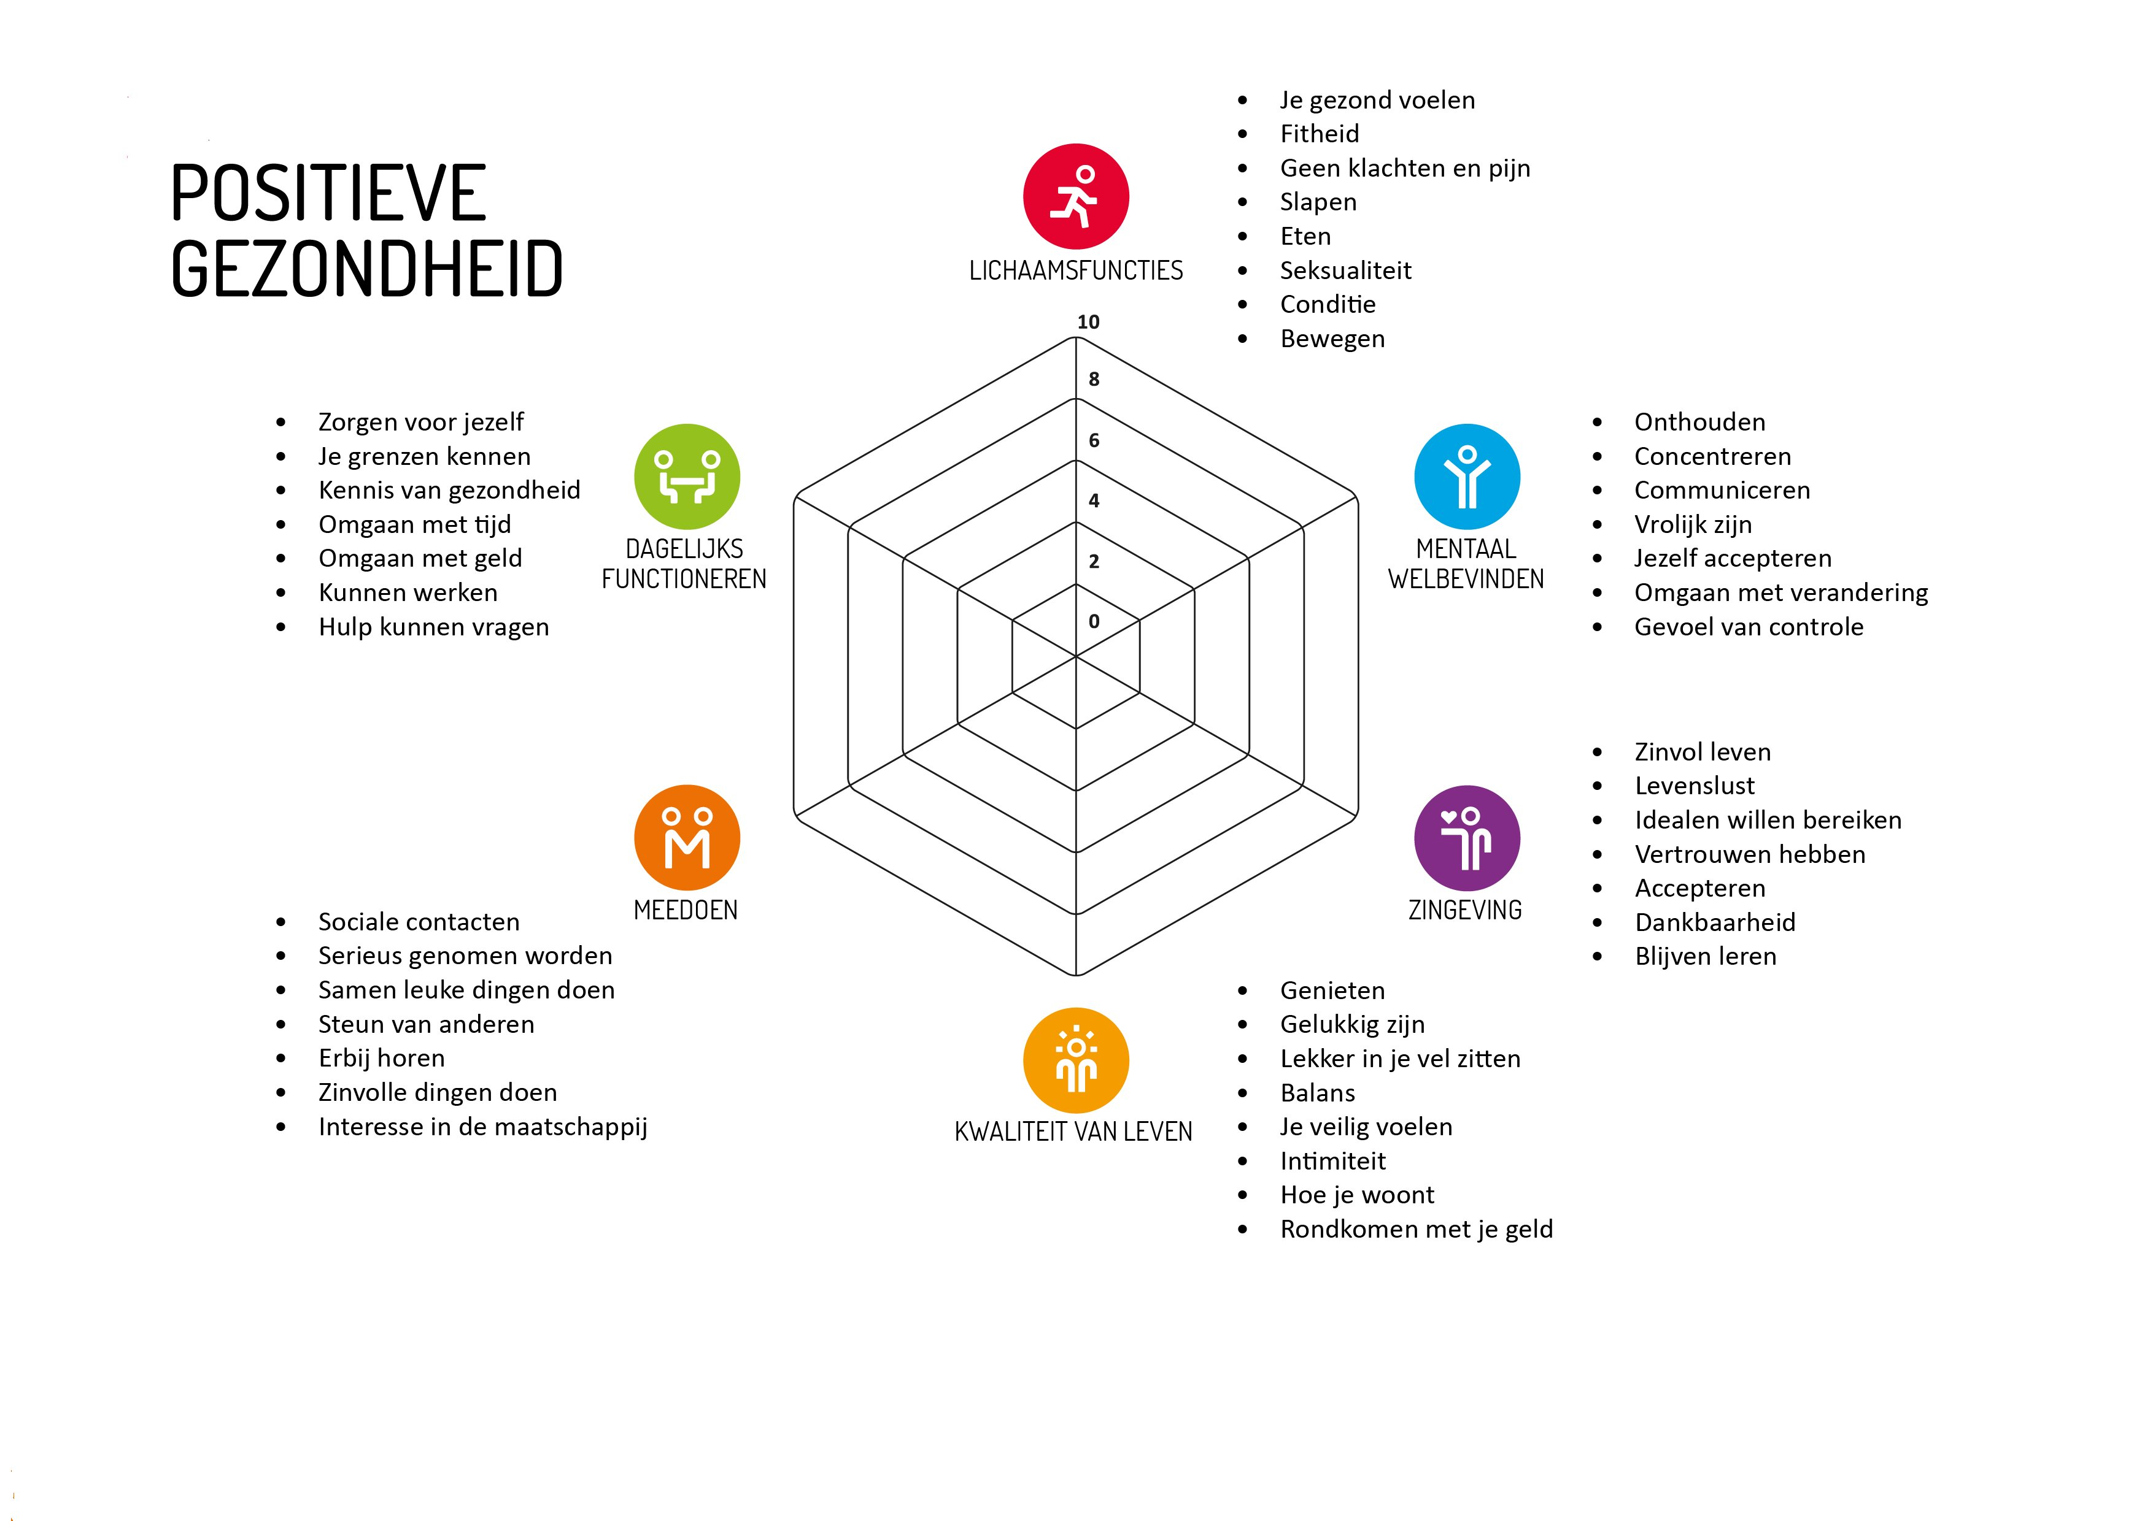
Optimaliseren van kwaliteit van leven
Een bredere kijk op gezondheid
Mensen zijn niet hun aandoening
In de zorg daar veel focus op
PG: bredere kijk: 6 dimensies
Accent niet op ziekte, maar op mensen zelf, hun veerkracht en wat leven betekenisvol maakt

